Slide 1
Вычислительные сети и контроль безопасности в компьютерных сетях

Slide 2
Структура курса
Введение в безопасность КС. Основные понятия.
Безопасность физического и канального уровней.
Безопасность ARP. Безопасность на уровне порта - 802.1х
Безопасность на сетевом уровне. IP, ICMP, IPv6
Прикладная криптография. Виртуальные частные сети.
Безопасность транспортного уровня.
Анализ защищенности сетевых ресурсов.
Фильтрация трафика. Межсетевые экраны.
Безопасность протоколов прикладного уровня.
Современные проблемы и тенденции развития сетевой безопасности.
Рубежный контроль 1
Рубежный контроль 2
Лабораторный практикум
Экзамен

Slide 3
Тема 1. Введение в безопасность КС. Основные понятия.

Slide 4
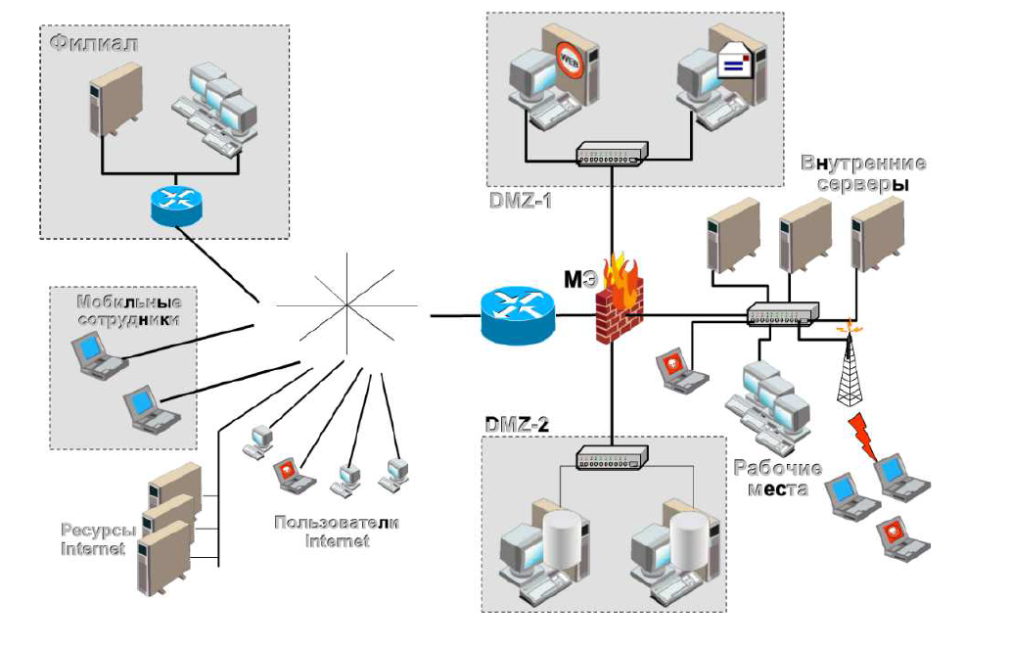
Типовая IP сеть организации

Slide 5
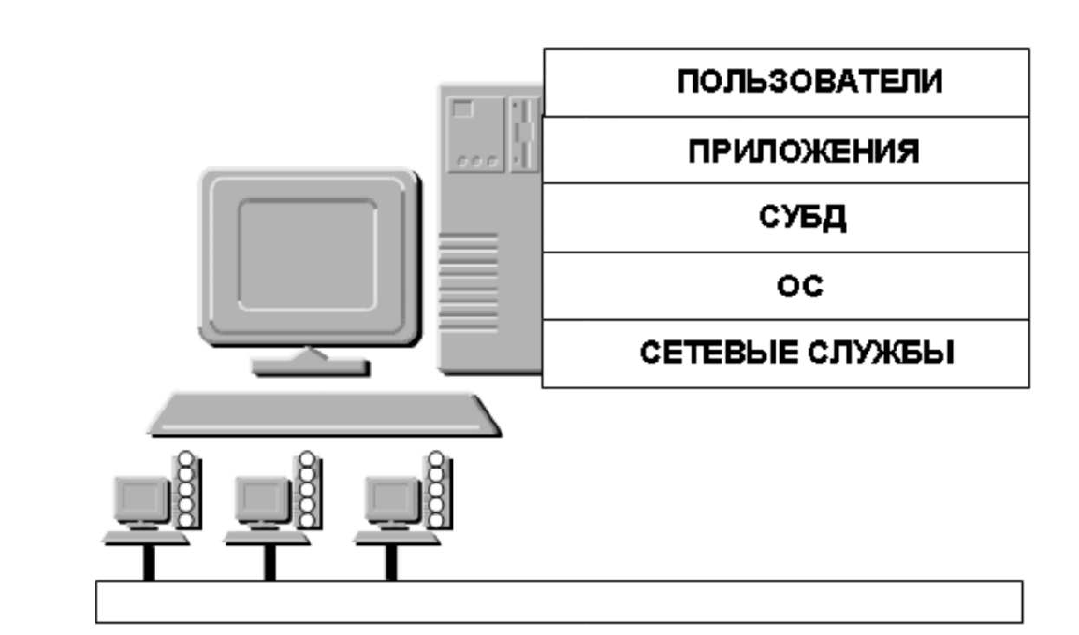
Уровни информационной инфраструктуры

Slide 6
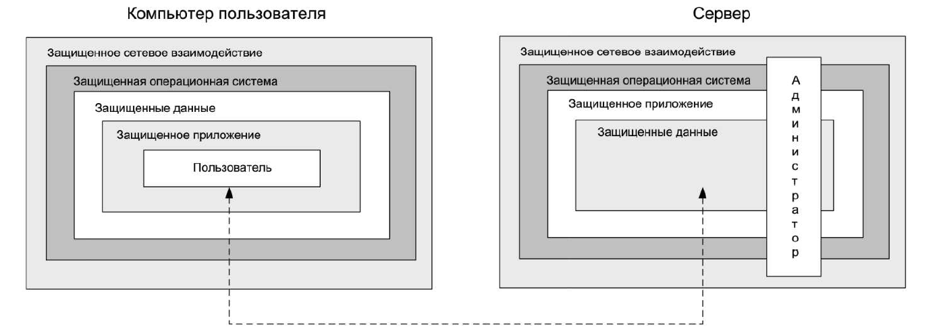
Концепция “Defense in Depth”

Slide 7
Понятие информационной безопасности
Конфиденциальность: Обеспечение доступа к информации только авторизованным пользователям.
Целостность: Обеспечение достоверности и полноты информации и методов ее обработки.
Доступность: Обеспечение доступа к информации и связанным с ней активам авторизованных пользователей по мере необходимости.

Slide 8
Угрозы, уязвимости и атаки
Угроза безопасности КС - это потенциально возможное происшествие, которое может оказать нежелательное воздействие на саму систему, а также на информацию, хранящуюся в ней.
Уязвимость КС - это некая ее характеристика, которая делает возможным возникновение угрозы.
Атака на КС - это действие, предпринимаемое злоумышленником, которое заключается в поиске и использовании той или иной уязвимости. Таким образом, атака - это реализация угрозы.

Slide 9
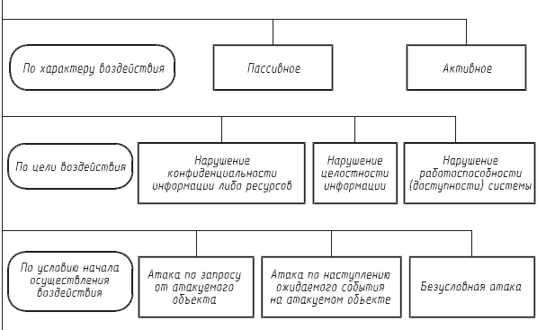
Классификация угроз в КС (1)

Slide 10
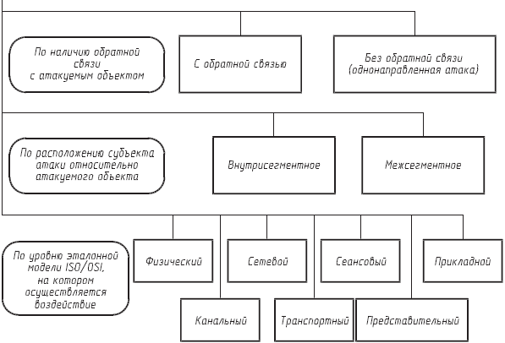
Классификация угроз в КС (2)

Slide 11
Источники уязвимостей
Ошибки проектирования
Ошибки реализации
Ошибки обслуживания

Slide 12
Уязвимости – степень риска
Качественный подход (светофорная модель):
Высокий риск
Средний риск
Низкий риск
Количественный подход
Вероятность негативного сценария
Ущерб от негативного сценария

Slide 13
Каталоги уязвимостей
SANS Top 20 Internet Vulnerabilities List https://www.sans.org/critical-security-controls/
Common Vulnerabilities and Exposures (CVE) http://cve.mitre.org/
National Vulnerability Database https://nvd.nist.gov/

Slide 14
Механизмы реализации сетевых атак
Пассивное прослушивание
Подозрительная активность
Бесполезное расходование вычислительного ресурса
Нарушение навигации
Выведение из строя
Запуск кода на объекте атаки

Slide 15
Механизмы защиты
Превентивные (предотвращают использование уязвимости)
Детективные (позволяют своевременно обнаружить атаку)
Коррективные (позволяют восстановить систему за приемлемый срок)

Slide 16
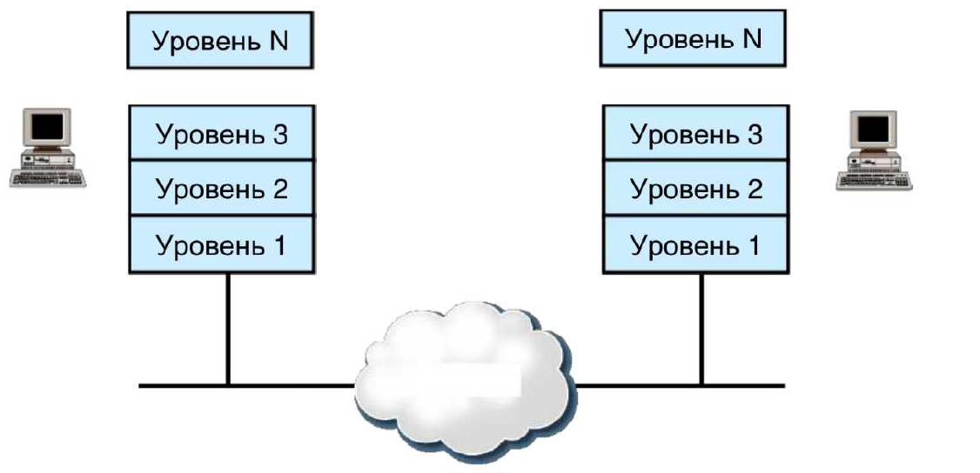
Сетевое взаимодействие – многоуровневый подход

Slide 17
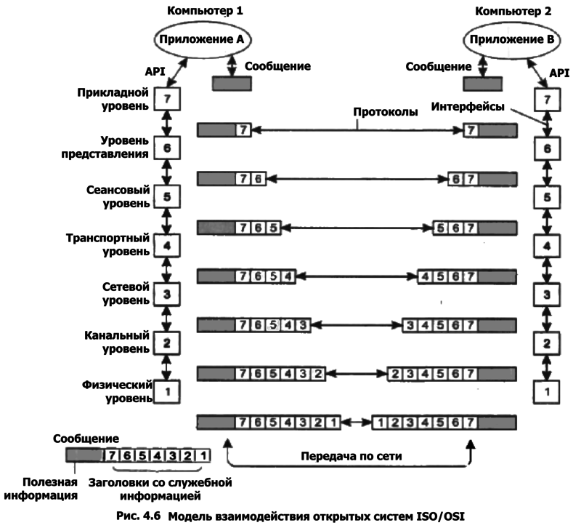
Модель OSI

Slide 18
Выводы
Необходим комплексный, системный подход к обеспечению безопасности КС.
На каждом уровне должны обеспечиваться все механизмы защиты.
Система защиты должна постоянно модифицироваться с учетом информации о новых уязвимостях.

Slide 19
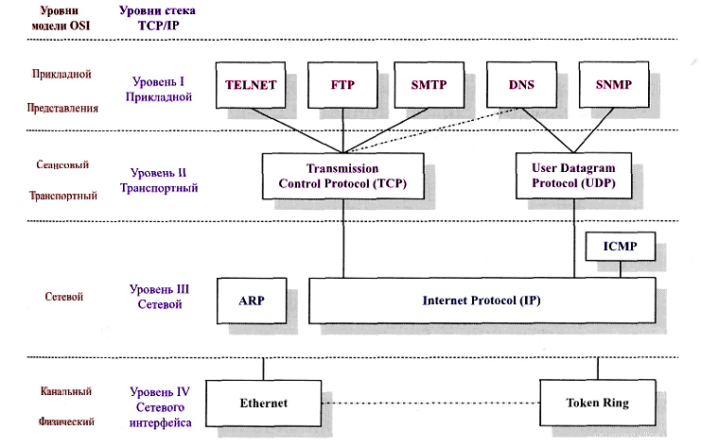
Структура стека TCP/IP

